Slide 1











+
PATOFISIOLOGI, DIAGNOSIS, DAN KLASIFIKASI TUBERKULOSIS
Khairizka Citra Palupi, S.Gz, MSc, RD

Slide 2
TUBERKULOSIS DAN KEJADIANNYA
+
Jumlah pasien TB di Indonesia merupakan ke-3 terbanyak di dunia setelah India dan Cina dengan jumlah pasien sekitar 10% dari total jumlah pasien TB didunia.
Diperkirakan pada tahun 2004, setiap tahun ada 539.000 kasus baru dan kematian
101.000 orang. Insidensi kasus TB BTA positif sekitar 110 per 100.000 penduduk.

Slide 3

TUBERKULOSIS DAN KEJADIANNYA
+
Tuberkulosis adalah penyakit menular langsung yang disebabkan oleh kuman TB (Mycobacterium Tuberculosis)
Sebagian besar kuman TB menyerang paru, tetapi dapat juga mengenai organ tubuh lainnya seperti kelenjar getah bening, tulang belakang, kulit, saluran kemih, otak

Slide 4
CARA PENULARAN
+
Sumber penularan adalah pasien TB BTA Positif.
Pada waktu batuk atau bersin, pasien menyebarkan kuman ke udara dalam bentuk percikan dahak (droplet nuclei). Sekali batuk dapat menghasilkan sekitar 3000 percikan dahak.
Umumnya penularan terjadi dalam ruangan dimana percikan dahak berada dalam waktu yang lama.
Ventilasi dapat mengurangi jumlah percikan, sementara sinar matahari langsung dapat membunuh kuman.
Percikan dapat bertahan selama beberapa jam dalam keadaan yang gelap dan lembab.

Slide 5
CARA PENULARAN
+
Daya penularan seorang pasien ditentukan oleh banyaknya kuman yang dikeluarkan dari parunya.
Makin tinggi derajat kepositifan hasil pemeriksaan dahak, makin menular pasien tersebut.
Faktor yang memungkinkan seseorang terpajan kuman TB ditentukan oleh konsentrasi percikan dalam udara dan lamanya menghirup udara tersebut.

Slide 6
RISIKO PENULARAN
+
Risiko tertular tergantung dari tingkat pajanan dengan percikan dahak.
Pasien TB paru dengan BTA positif memberikan kemungkinan risiko penularan lebih besar dari pasien TB paru dengan BTA negatif.
Risiko penularan setiap tahunnya di tunjukkan dengan Annual Risk of Tuberculosis Infection (ARTI) yaitu proporsi penduduk yang berisiko terinfeksi TB selama satu tahun.

Slide 7
RISIKO PENULARAN
+
ARTI sebesar 1%, berarti 10 (sepuluh) orang diantara 1000 penduduk terinfeksi setiap tahun.
ARTI di Indonesia bervariasi antara 1-3%.
Infeksi TB dibuktikan dengan perubahan reaksi tuberkulin negatif menjadi positif.

Slide 8
RISIKO MENJADI SAKIT TB
+
Hanya sekitar 10% yang terinfeksi TB akan menjadi sakit TB.
Dengan ARTI 1%, diperkirakan diantara
100.000 penduduk rata-rata terjadi 1000 terinfeksi TB dan 10% diantaranya (100 orang) akan menjadi sakit TB setiap tahun.
Faktor yang mempengaruhi kemungkinan seseorang menjadi pasien TB adalah daya tahan tubuh yang rendah, diantaranya infeksi HIV/ AIDS dan malnutrisi (gizi buruk).

Slide 9
RISIKO MENJADI SAKIT TB
+
HIV merupakan faktor risiko yang paling kuat bagi yang terinfeksi TB menjadi sakit TB.
Infeksi HIV mengakibatkan kerusakan luas sistem daya tahan tubuh seluler (cellular immunity), sehingga jika terjadi infeksi penyerta (oportunistic), seperti tuberkulosis, maka yang bersangkutan akan menjadi sakit parah bahkan bisa mengakibatkan kematian.
Bila jumlah orang terinfeksi HIV meningkat, maka jumlah pasien TB akan meningkat, dengan demikian penularan TB di masyarakat akan meningkat pula.

Slide 10
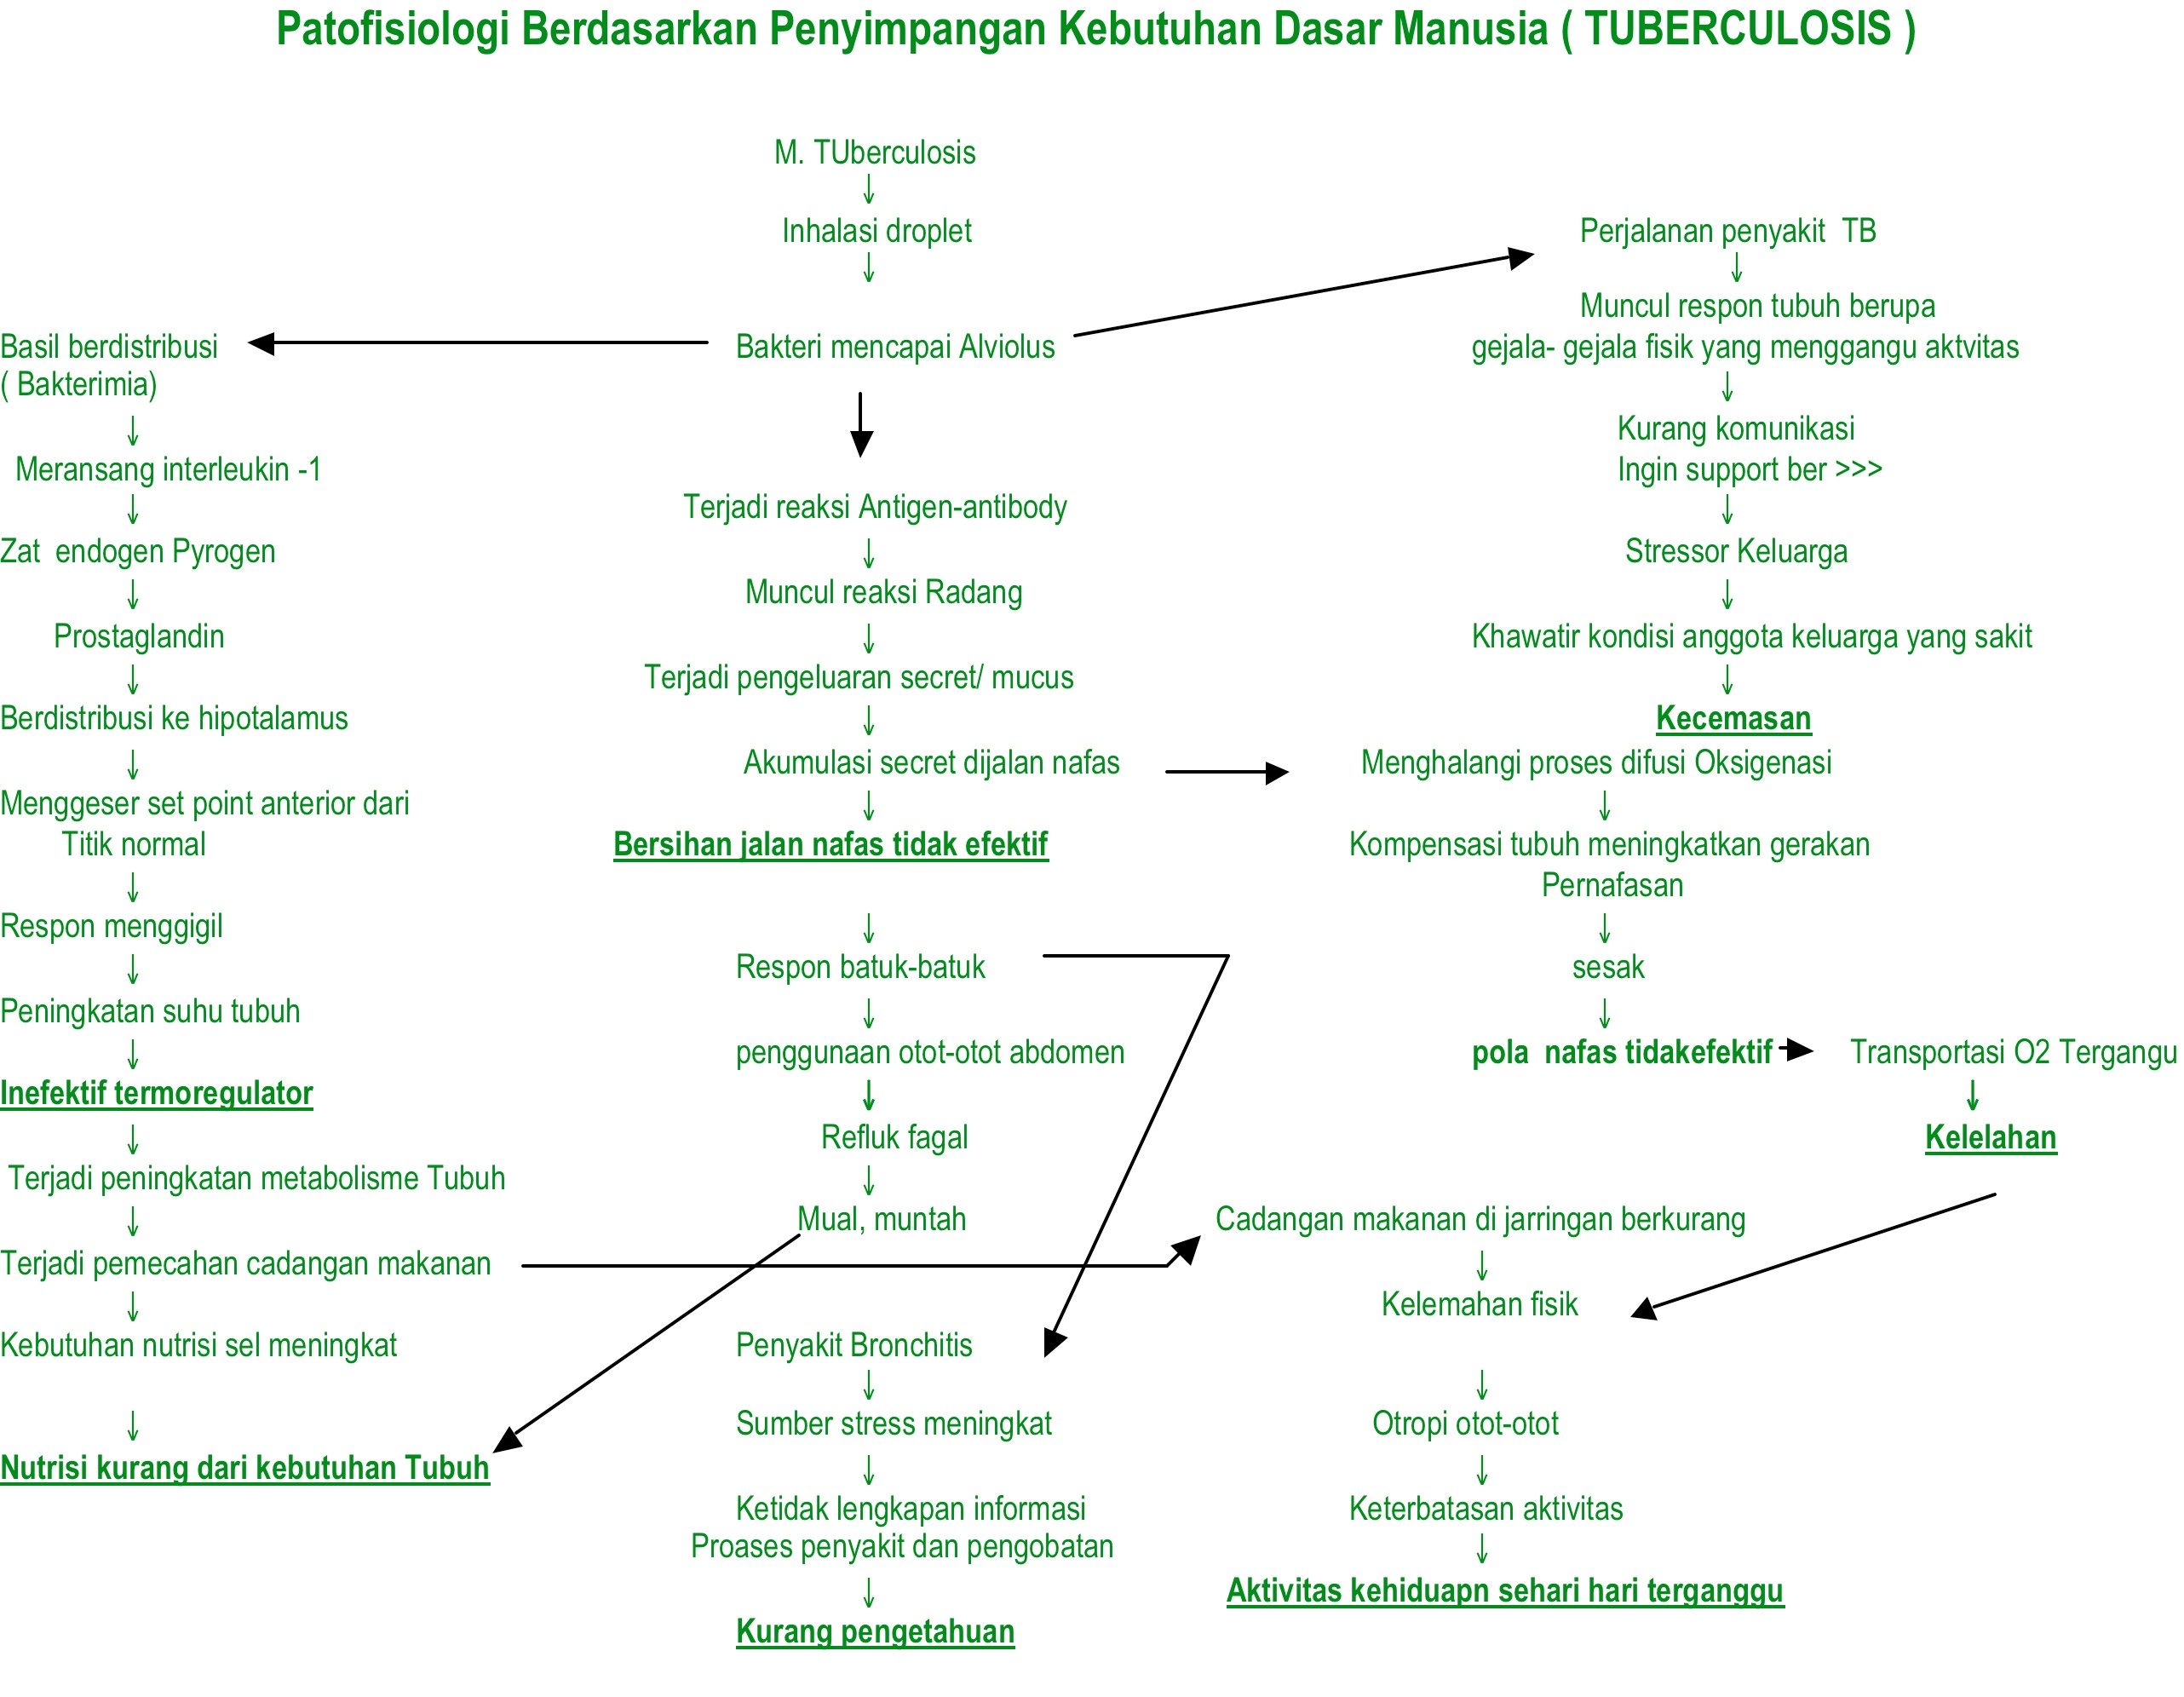
+

Slide 11
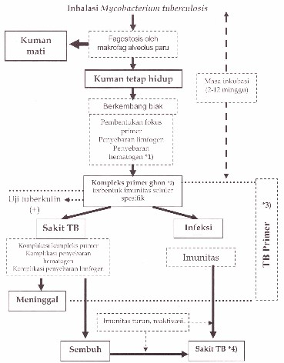
+

Slide 12
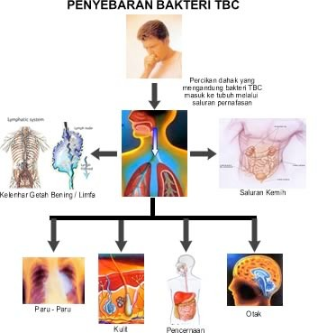
+

Slide 13
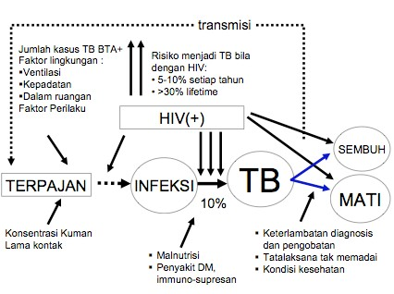
+

Slide 14
RIWAYAT ALAMIAH BILA TB TIDAK DIOBATI
+
Pasien yang tidak diobati, setelah 5 tahun, akan:
  50% meninggal
  25% akan sembuh sendiri dengan daya tahan tubuh yang tinggi
  25% menjadi kasus kronis yang tetap menular

Slide 15
Penangananan yang tidak baik
+
Jumlah kasus bertambah
  MDR TB bertambah
  Biaya semakin mahal
Keadaan pasien semakin berat
  Untreatable epidemic

Slide 16
GEJALA UMUM TB
+
Demam tidak terlalu tinggi yang berlangsung lama, biasanya dirasakan malam hari disertai keringat malam.
Kadang-kadang serangan demam seperti influenza dan bersifat hilang timbul.
Penurunan nafsu makan dan berat badan.
Batuk-batuk selama lebih dari 3 minggu (dapat disertai dengan darah).
Perasaan tidak enak (malaise), lemah.

Slide 17
GEJALA KHUSUS TB
+
Tergantung dari organ tubuh mana yang terkena :
  suara “mengi”, suara nafas melemah yang disertai sesak
  sakit dada
  keluar cairan nanah
  penurunan kesadaran dan kejang-kejang

Slide 18
DIAGNOSIS TB PARU
+
Semua suspek TB diperiksa 3 spesimen dahak dalam waktu 2 hari, yaitu sewaktu - pagi - sewaktu (SPS).
Diagnosis TB Paru pada orang dewasa ditegakkan dengan ditemukannya kuman TB (BTA) → diagnosis utama
Pemeriksaan lain seperti foto toraks, biakan dan uji kepekaan dapat digunakan sebagai penunjang diagnosis sepanjang sesuai dengan indikasinya.

Slide 19
DIAGNOSIS TB PARU
+
Tidak dibenarkan mendiagnosis TB hanya berdasarkan pemeriksaan foto toraks saja. Foto toraks tidak selalu memberikan gambaran yang khas pada TB paru, sehingga sering terjadi overdiagnosis.
Gambaran kelainan radiologik Paru tidak selalu menunjukkan aktifitas penyakit.

Slide 20
UJI TUBERKULIN
+
Dilakukan 48–72 jam setelah penyuntikan dan diukur diameter dari pembengkakan (indurasi) yang terjadi:
  Pembengkakan (Indurasi) : 0–4mm, uji mantoux negatif.
  Pembengkakan (Indurasi) : 5–9mm, uji mantoux meragukan.
  Pembengkakan (Indurasi) : >= 10mm, uji mantoux positif.

Slide 21
DIAGNOSIS TB EKSTRA PARU
+
Gejala dan keluhan tergantung organ yang terkena, misalnya:
  kaku kuduk pada Meningitis TB,
  nyeri dada pada TB pleura (Pleuritis),
  pembesaran kelenjar limfe superfisialis pada limfadenitis TB
  deformitas tulang belakang (gibbus) pada spondilitis TB

Slide 22
DIAGNOSIS TB EKSTRA PARU
+
Diagnosis pasti sering sulit ditegakkan sedangkan diagnosis kerja dapat ditegakkan berdasarkan gejala klinis TB yang kuat (presumtif) dengan menyingkirkan kemungkinan penyakit lain.
Ketepatan diagnosis tergantung pada metode pengambilan bahan pemeriksaan dan ketersediaan alat-alat diagnostik, misalnya uji mikrobiologi, patologi anatomi, serologi, foto toraks dan lain-lain.

Slide 23
⁺ Gambaran klinik mengarah ke infeksi HIV pada pasien TB
Riwayat:
  Infeksi yang ditularkan melalui kontak seksual
  Herpes zoster
  Baru mengalami pneumonia atau kambuh
  Infeksi bakteri yang berat
  Baru mendapat pengobatan TB
Gejala:
  BB turun (>10 kg atau >20% berat awal)
  Diare (> 1 bulan)
  Nyeri retrosternal waktu menelan (dugaan kondidiasis esofagus)
  Rasa terbakar di kaki (peripheral sensory neuropathy)

Slide 24
⁺ Gambaran klinik mengarah ke infeksi HIV pada pasien TB
Tanda:
  Bekas herpes zoster
  Ruam bentol kulit yang gatal
  Sarkoma kaposi
  Limfadenopati umum simetris
  Kandidiasis mulut
  Angular cheilitis
  Oral hairy leukoplakia
  Necrotizing gingivitis
  Giant aphthous ulceration
  Persistent painful genital ulceration

Slide 25
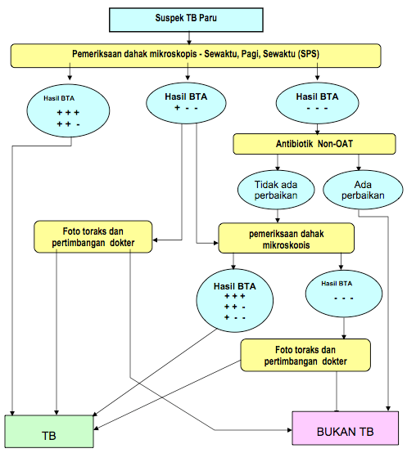
+

Slide 26
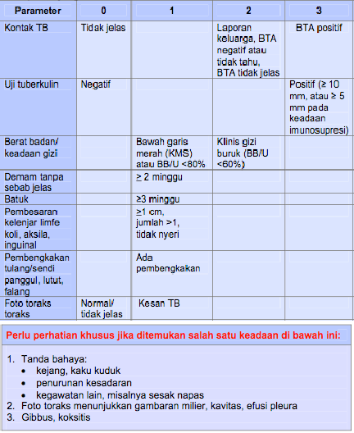
+

Slide 27
KLASIFIKASI PENYAKIT DAN TIPE PASIEN
+
Lokasi atau organ tubuh yang sakit:
  paru atau ekstra paru;
Bakteriologi (hasil pemeriksaan dahak secara mikroskopis):
  BTA positif atau BTA negatif;
Tingkat keparahan penyakit:
  ringan atau berat.
Riwayat pengobatan TB sebelumnya:
  baru atau sudah pernah diobati

Slide 28
KLASIFIKASI BERDASARKAN LOKASI ORGAN TUBUH
+
TB Paru
  menyerang jaringan (parenkim) paru
  tidak termasuk pleura (selaput paru) dan kelenjar pada hilus
TB Ekstra Paru
  menyerang organ tubuh lain selain paru, misalnya pleura, selaput otak, selaput jantung (pericardium), kelenjar lymfe, tulang, saluran kencing, alat kelamin.

Slide 29
KLASIFIKASI BERDASARKAN PEMERIKSAAN DAHAK
+
TB Paru BTA Positif :
  Sekurang-kurangnya 2 dari 3 spesimen dahak SPS hasilnya BTA positif
  1 spesimen dahak SPS hasilnya BTA positif dan foto toraks dada menunjukkan gambaran tuberkulosis.
  1 spesimen dahak SPS hasilnya BTA positif dan biakan kuman TB positif
  1 atau lebih spesimen dahak hasilnya positif setelah 3 spesimen dahak SPS pada pemeriksaan sebelumnya hasilnya BTA negdan tidak ada perbaikan setelah pemberian antibiotika non OAT (non fluoroquinolon)

Slide 30
KLASIFIKASI BERDASARKAN PEMERIKSAAN DAHAK
+
TB Paru BTA Negatif (Kasus yang tidak memenuhi definisi pada TB paru BTA positif) :
  Minimal 3 spesimen dahak SPS hasilnya BTA negative
  Foto toraks abnormal menunjukkan gambaran tuberkulosis
  Tidak ada perbaikan setelah pemberian antibiotika non OAT (non fluoroquinolon)
  Ditentukan (dipertimbangkan) oleh dokter untuk diberi pengobatan OAT

Slide 31
KLASIFIKASI BERDASARKAN TINGKAT KEPARAHAN
+
TB Paru BTA Negatif Foto Toraks Positif dibagi berdasarkan tingkat keparahan penyakitnya, yaitu bentuk berat dan ringan
Bentuk berat bila gambaran foto toraks memperlihatkan gambaran kerusakan paru yang luas (misalnya proses “far advanced”), dan atau keadaan umum pasien buruk

Slide 32
KLASIFIKASI BERDASARKAN TINGKAT KEPARAHAN
+
TB ekstra-paru dibagi berdasarkan pada tingkat keparahan penyakitnya, yaitu:
  TB ekstra paru ringan, misalnya: TB kelenjar limfe, pleuritis eksudativa unilateral, tulang (kecuali tulang belakang), sendi, dan kelenjar adrenal.
  TB ekstra-paru berat, misalnya: meningitis, milier, perikarditis, peritonitis, pleuritis eksudativa bilateral, TB tulang belakang, TB usus, TB saluran kemih, dan alat kelamin.

Slide 33
KLASIFIKASI BERDASARKAN RIWAYAT PENGOBATAN
+
Kasus Baru
  Pasien yang belum pernah diobati dengan OAT atau sudah pernah menelan OAT kurang dari satu bulan (4 minggu)
Kasus Kambuh (Relaps)
  Pasien TB yang sebelumnya pernah mendapat pengobatan tuberkulosis dan telah dinyatakan sembuh atau pengobatan lengkap, didiagnosis kembali dengan BTA positif (apusan atau kultur)

Slide 34
KLASIFIKASI BERDASARKAN RIWAYAT PENGOBATAN
+
Kasus Putus Berobat (Default/Drop Out/DO)
  Pasien TB yang telah berobat dan putus berobat 2 bulan atau lebih dengan BTA positif
Kasus Gagal (Failure)
  Pasien TB yang hasil pemeriksaan dahaknya tetap positif atau kembali menjadi positif pada bulan kelima atau lebih selama pengobatan

Slide 35
KLASIFIKASI BERDASARKAN RIWAYAT PENGOBATAN
+
Kasus Pindahan (Transfer In)
  Pasien TB yang dipindahkan dari UPK yang memiliki register TB lain untuk melanjutkan pengobatannya
Kasus lain
  Semua kasus yang tidak memenuhi ketentuan diatas.
  Dalam kelompok ini termasuk Kasus Kronik, yaitu pasien dengan hasil pemeriksaan masih BTA positif setelah selesai pengobatan ulangan

Slide 36
+
PENATALAKSANAAN PENYAKIT TUBERCULOSIS
Terapi obat Pada dasarnya tujuan terapi obat pada penderita TB yang pertama adalah menyembuhkan pasien TB sampai sembuh benar. Tujuan yang kedua adalah mencegah kematian, kekambuhan dan menurunkan tingkat penularan. Aktifitas obat TB didasarkan atas tiga mekanisme, yaitu aktifitas membunuh bakteri, aktifitas sterilisasi, dan mencegah resistensi. Bakteri TB adalah bakteri bandel, tahan terhadap asam, maka untuk menjamin kefektifannya obat jangan diberikan dalam bentuk tunggal tetapi harus kombinasi dari beberapa obat antibotik dan anti infeksi sintetis. Hal lain yang perlu diperhatikan adalah jumlah cukup dan dosis tepat. Berdasarkan berbagai penelitian menyatakan bahwa pengobatan intensif selama 2 bulan jika dilakukan dengan benar, pasien dengan BTA positif bisa berubah menjadi negatif. Pengobatan TB diberikan dalam 2 tahap, yaitu tahap intensif dan lanjutan. Obat yang diberikan pada tahap awal atau intensif adalah isoniazid, rifampicin, ethambutol dan pyrazinamide. Kelompok obat ini disebut sebagai obat primer. Isoniazid adalah obat TB yang paling potensial dalam hal membunuh bakteri dibandingkan dengan rifampisin dan streptomisin. Rifampisin dan pirazinamid paling poten dalam mekanisme sterilisasi. Pada tahap ini obat harus diminum setiap hari dan perlu ada pengawasan secara langsung dari team kesehatan untuk mencegah kekebalan. Hal lain yang perlu dicermati adalah setiap obat berinteraksi dengan zat gizi. Selain itu bakteri TB sekarang ini cenderung resisten terhadap terapi obat, makanya strain dengan peningkatan virulensi telah muncul.

